Slide 1
[TA 3-1]
Problem Solving with Python
빅데이터프로그래밍기초
박진수 교수
Big Data Institute,
Seoul National University

Slide 2

프로그래밍

Slide 3
프로그램(Program)
∙ 특정한 작업을 어떻게 수행해야 하는지 그 순서를 일련의 명령어로 나열한 것
∙ 대부분의 프로그래밍 언어는 다음과 같은 기능들을 제공
- 입력: 키보드나 파일 또는 별도 장치로부터 데이터를 받아들임
- 출력: 데이터를 화면에 보여주거나 파일 또는 별도의 장치로 전송
- 연산: 더하기, 빼기, 곱하기, 나누기와 같은 기본적인 수학적 연산을 수행
- 조건 실행: 특정한 조건이 충족되면 그에 맞는 적절한 코드를 실행
- 반복: (약간의 변화를 주면서) 특정한 작업을 반복적으로 수행

Slide 4
프로그램 개발 단계
∙ 프로그램 논리 개발
- 프로그램 개발 단계 중 핵심적인 단계로 ‘알고리즘(algorithm) 개발’이라고도 한다
∙ 프로그램 코드화(Coding)
- 프로그래밍 언어의 문법(syntax)에 맞추어 코드를 작성.
∙ 기계어(Machine Language)로 변환
- 이진수(0과 1)로 작동하는 컴퓨터가 이해할 수 있는 기계어로 변환 – 사람은 이해할 수 없음
∙ 프로그램 실행과 검증
- 완성된 코드를 실행하고 검증해봄 – 많은 시행착오를 거치는 게 보통

Slide 5
Python을 활용한 문제해결 실습

Slide 6
실습 3-1-1. 약수와 배수
∙ 주어진 정수들 중 입력 받은 수의 약수와 배수의 합을 출력한다.
∙ 입력 형식
- 첫 줄에 정수의 개수 n (1<= n <=40)을 입력받는다.
- 둘째 줄에는 n개의 정수를 한 줄에 입력 받는다.
- 셋째 줄에는 약수와 배수를 구할 정수 m(1<=m<=100)을 입력 받는다.
∙ 출력 형식
- 첫 줄에는 정수 m의 약수의 합을 둘째 줄에는 정수 m의 배수의 합을 출력한다.

Slide 7
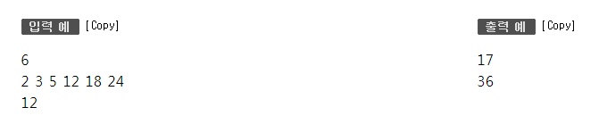
실습 3-1-1. 약수와 배수
∙ 입출력 예시
∙ source: http://www.jungol.co.kr/bbs/board.php?bo_table=pbank&wr_id=351&sca=2020

Slide 8
실습 3-1-2. 10진수를 2진수로
∙ 10진수를 입력 받아 2진수로 변환하는 프로그램을 작성하시오.
∙ 입력 형식
- 정수 N을 입력 받는다. (1 <= N <= 231-1)
∙ 출력 형식
- 입력된 10진수를 2진수로 변환하여 출력한다.

Slide 9
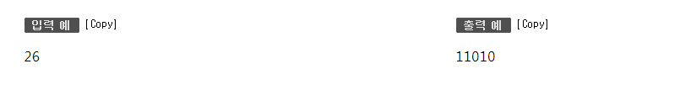
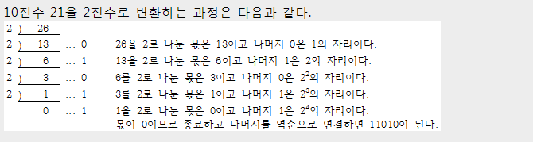
실습 3-1-2. 10진수를 2진수로
∙ 입출력 예시
∙ TIP
∙ source: http://www.jungol.co.kr/bbs/board.php?bo_table=pbank&wr_id=2081&sca=2020

Slide 10
실습 3-1-3. 문자열 찾기
∙ 주어진 문자열에서 연속 3개의 문자가 IOI 이거나 KOI인 문자열이 각각 몇 개 있는지 찾는 프로그램을 작성하라.
- 문자열은 알파벳의 대문자로만 이루어진다.
- 예를 들어 "KOIOIOI"라는 문자열은 KOI 1개 , IOI 2개가 포함되어있다.
∙ 입력 형식
- 입력은 한 줄이며 10,000자 이하의 알파벳 대문자로 구성된다.
∙ 출력 형식
- 출력은 2줄이며, 첫 번째 줄에는 KOI의 개수, 두 번째 줄에는 IOI의 개수를 각각 출력하라.

Slide 11
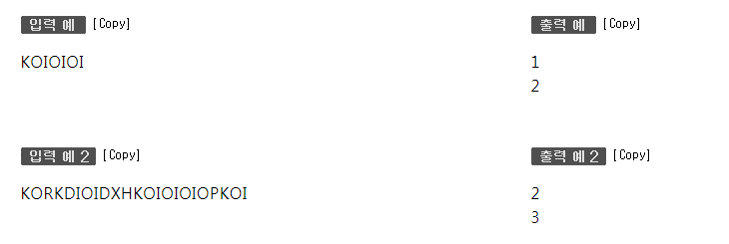
실습 3-1-3. 문자열 찾기
∙ 입출력 예시
∙ source: http://www.jungol.co.kr/bbs/board.php?bo_table=pbank&wr_id=1775&sca=2030

Slide 12
실습 3-1-4. 단어 집합
∙ 스트링을 입력 한 후, 스트링을 구성하는 단어들 중, 현재 단어목록에 포함이 되어있지 않은 단어를 단어목록의 가장 뒤에 추가하는 프로그램을 작성하시오.
- 처음에는 단어의 목록이 하나도 없다.
- 단어의 구분은 공백으로 한다.
- 스트링은 계속 입력 받으며, 프로그램이 종료되지 않는 이상 기존의 단어들의 목록은 계속 유지된다.
- 목록에 단어가 없을 경우 단어를 목록의 가장 뒤에 추가하고, 있을 경우 추가하지 않는다.
- 단어목록에는 입력되는 순서대로 저장된다.
- 알파벳 대.소문자는 구분된다(다르다).
∙ 입력 형식
- 입력되는 스트링의 최대 길이는 50이하이며, 스트링은 최대 10개 이하이다.
- 하나의 결과가 나온 후에도 계속 새로운 입력을 받다가, 스트링 값이 "END"이면 프로그램을 종료한다.
∙ 출력 형식
- 현재의 단어목록을 공백으로 구분하여 한줄에 한번씩 출력한다.

Slide 13
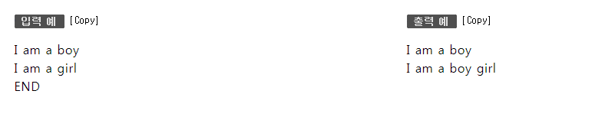
실습 3-1-4. 단어 집합
∙ 입출력 예시
∙ source: http://www.jungol.co.kr/bbs/board.php?bo_table=pbank&wr_id=807&sca=2030

Slide 14
실습 3-1-5. 점수 바꾸기
∙ 세준이의 성적을 아래 방법대로 새로 계산했을 때, 새로운 평균을 구하는 프로그램을 작성하시오.
- 세준이는 기말고사를 망쳤다. 세준이는 점수를 조작해서 집에 가져가기로 했다.
- 일단 세준이는 자기 점수 중에 최대값을 골랐다. 이 값을 M이라고 한다. 그리고 나서 모든 점수를 (점수/M)*100으로 고쳤다.
- 예를 들어, 세준이의 최고점이 70이고, 수학점수가 50이었으면 수학점수는 50/70*100이 되어 71.43점이 된다.
∙ 입력 형식
- 첫째 줄에 시험 본 과목의 개수 N이 주어진다. 이 값은 1000보다 작거나 같다.
- 둘째 줄에 세준이의 현재 성적이 주어진다. 이 값은 100보다 작거나 같은 음이 아닌 정수이고, 적어도 하나의 값은 0보다 크다.
∙ 출력 형식
- 첫째 줄에 새로운 평균을 소수점 셋째 자리에서 반올림해 둘째자리까지 출력한다.

Slide 15
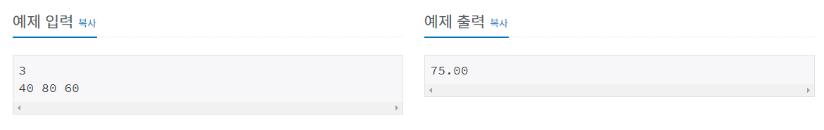
실습 3-1-5. 점수 바꾸기
∙ 입출력 예시
∙ source: https://www.acmicpc.net/problem/1546

Slide 16
실습 3-1-6. OX 퀴즈
∙ OX퀴즈의 결과가 주어졌을 때, 점수를 구하는 프로그램을 작성하시오.
- "OOXXOXXOOO"와 같은 OX퀴즈의 결과가 있다. O는 문제를 맞은 것이고, X는 문제를 틀린 것이다.
- 문제를 맞은 경우 그 문제의 점수는 그 문제까지 연속된 O의 개수가 된다. 예를 들어, 10번 문제의 점수는 3이 된다.
- "OOXXOXXOOO"의 점수는 1+2+0+0+1+0+0+1+2+3 = 10점이다.
∙ 입력 형식
- 첫째 줄에 테스트 케이스의 개수가 주어진다.
- 각 테스트 케이스는 한 줄로 이루어져 있고, 길이가 0보다 크고 80보다 작은 문자열이 주어진다. 문자열은 O와 X만으로 이루어져 있다.
∙ 출력 형식
- 각 테스트 케이스마다 점수를 출력한다.

Slide 17
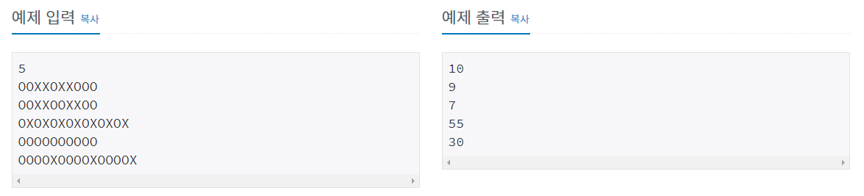
실습 3-1-6. OX 퀴즈
∙ 입출력 예시
∙ source: https://www.acmicpc.net/problem/8958

Slide 18
실습 3-1-7. 그룹 단어 체커
∙ 단어 N개를 입력으로 받아 그룹 단어의 개수를 출력하는 프로그램을 작성하시오.
- 그룹 단어란 단어에 존재하는 모든 문자에 대해서, 각 문자가 연속해서 나타나는 경우만을 말한다.
- 예를 들면, ccazzzzbb는 c, a, z, b가 모두 연속해서 나타나고, kin도 k, i, n이 연속해서 나타나기 때문에 그룹 단어이지만, aabbbccb는 b가 떨어져서 나타나기 때문에 그룹 단어가 아니다.
∙ 입력 형식
- 첫째 줄에 단어의 개수 N이 들어온다. N은 100보다 작거나 같은 자연수이다.
- 둘째줄부터 N개의 줄에 단어가 들어온다. 단어는 알파벳 소문자로만 되어있고 중복되지 않으며, 길이는 최대 100이다.
∙ 출력 형식
- 첫째 줄에 그룹 단어의 개수를 출력한다.

Slide 19
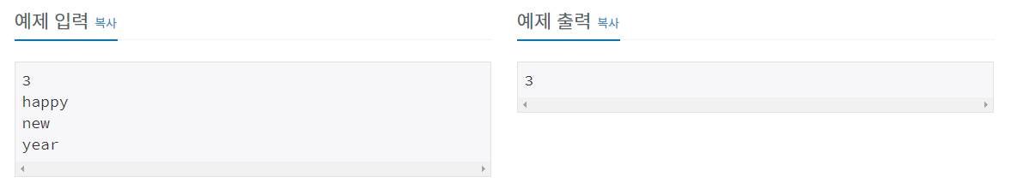
실습 3-1-7. 그룹 단어 체커
∙ 입출력 예시
∙ source: https://www.acmicpc.net/problem/1316

Slide 20
실습 3-1-8. 일곱 난쟁이
∙ 아홉 난쟁이의 키가 주어졌을 때, 백설공주를 도와 일곱 난쟁이를 찾는 프로그램을 작성하시오.
- 왕비를 피해 일곱 난쟁이들과 함께 평화롭게 생활하고 있던 백설공주에게 위기가 찾아왔다. 일과를 마치고 돌아온 난쟁이가 일곱 명이 아닌 아홉 명이었던 것이다.
- 아홉 명의 난쟁이는 모두 자신이 "백설 공주와 일곱 난쟁이"의 주인공이라고 주장했다.
- 뛰어난 수학적 직관력을 가지고 있던 백설공주는, 다행스럽게도 일곱 난쟁이의 키의 합이 100이 됨을 기억해 냈다.
∙ 입력 형식
- 아홉 개의 줄에 걸쳐 일곱 난쟁이의 키가 주어진다.
- 주어지는 키는 100을 넘지 않는 자연수이며, 아홉 난쟁이의 키는 모두 다르며, 가능한 정답이 여러가지인 경우에는 아무거나 출력한다.
∙ 출력 형식
- 일곱 난쟁이의 키를 오름차순으로 출력한다.

Slide 21
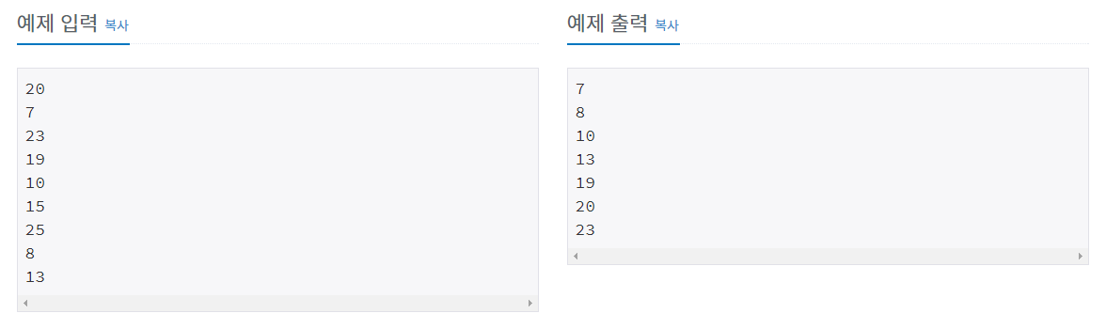
실습 3-1-8. 일곱 난쟁이
∙ 입출력 예시
∙ source: https://www.acmicpc.net/problem/2309

